Slide 1

Tipos de hilos en Java
En Java, los hilos (threads) son unidades de ejecución independientes dentro de un mismo proceso. Estos hilos permiten a las aplicaciones Java aprovechar al máximo los recursos del sistema, ejecutando múltiples tareas de manera concurrente.

Slide 2

¿Qué son los hilos?
1
Unidades de Ejecución
2
Concurrencia
Permiten a las aplicaciones Java ejecutar múltiples tareas simultáneamente, aprovechando los recursos del sistema.
Los hilos son secuencias independientes de instrucciones que se ejecutan dentro de un mismo proceso.
3
Eficiencia
Mejoran el rendimiento y la capacidad de respuesta de las aplicaciones al dividir el trabajo en tareas más pequeñas.

Slide 3
Características de los hilos
Estado
Interacción
Sincronización
Los hilos pueden estar en diferentes estados: nuevo, listo, ejecutándose, bloqueado o terminado.
Los hilos pueden interactuar entre sí, compartiendo recursos y comunicándose a través de variables compartidas.
Es importante sincronizar el acceso a recursos compartidos para evitar problemas de concurrencia.

Slide 4
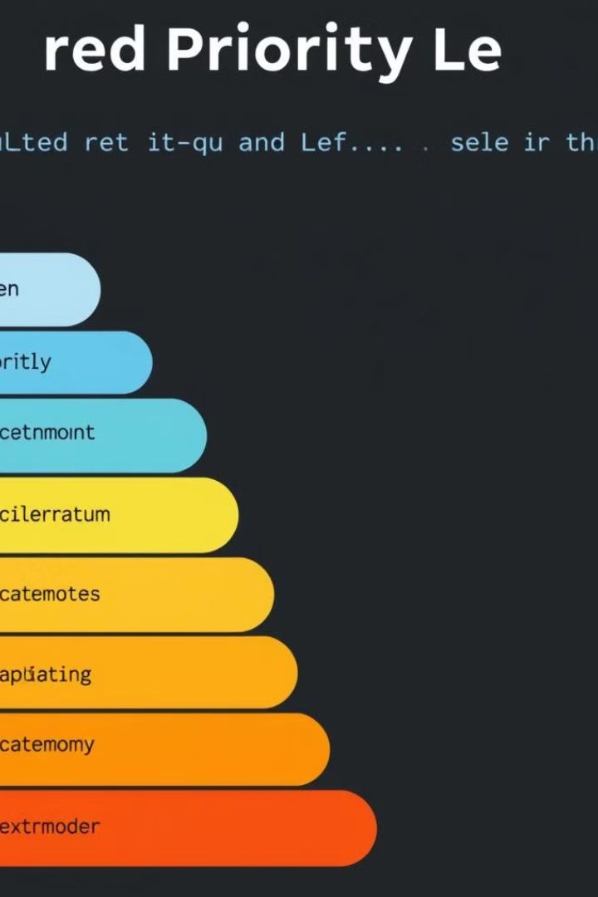
Prioridades de los hilos
Niveles de Prioridad
Importancia
Java permite asignar prioridades a los hilos, que van desde 1 (mínima) hasta 10 (máxima).
La prioridad determina qué hilo tiene más probabilidades de ser seleccionado por el planificador de hilos.
Flexibilidad
Consideraciones
Los desarrolladores pueden ajustar las prioridades según las necesidades de la aplicación.
Es importante evitar asignar prioridades extremas, ya que puede afectar la equidad y el rendimiento.

Slide 5

Cómo crear un hilo
1
Extender Thread
Crear una subclase de la clase Thread e implementar el método run().
2
Implementar Runnable
Crear una clase que implemente la interfaz Runnable y pasar una instancia a un objeto Thread.
3
Iniciar el Hilo
Llamar al método start() para ejecutar el código contenido en el método run().

Slide 6
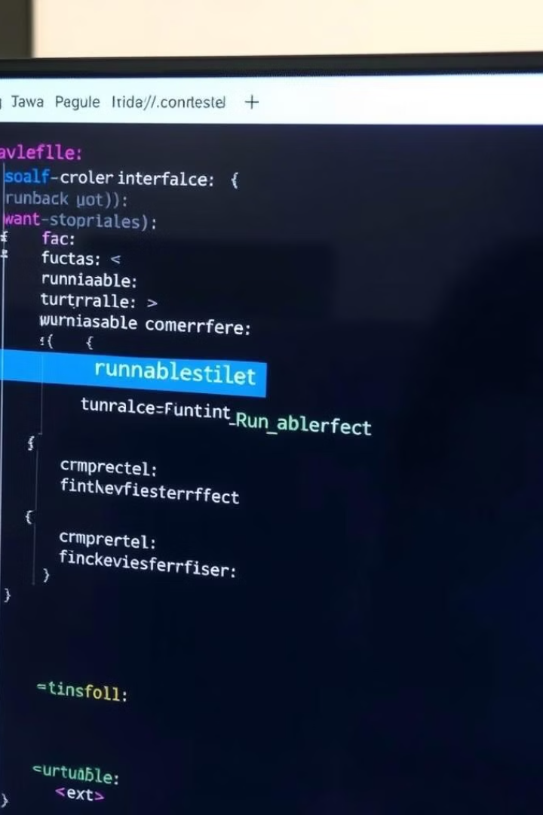



Interfaz Runnable
Ejecutar
La interfaz Runnable define un método run() que contiene el código a ejecutar en el hilo.
Concurrencia
Permite a las clases implementar la lógica de un hilo sin tener que extender la clase Thread.
Flexibilidad
Ofrece una mayor flexibilidad en la creación de hilos y en la reutilización de código.

Slide 7




Implementación de Runnable
Crear Clase
Crear una clase que implemente la interfaz Runnable.
Implementar run()
Definir el método run() con la lógica a ejecutar en el hilo.
Instanciar y Ejecutar
Crear una instancia de la clase y pasarla a un objeto Thread para iniciar el hilo.

Slide 8

Iniciar un hilo ejecutable
Crear Objeto
Crear una instancia de la clase que implementa Runnable o extiende Thread.
Llamar start()
Invocar el método start() para iniciar la ejecución del hilo.
Ejecutar run()
El método run() se ejecutará de manera concurrente con otros hilos.

